Slide 1
Отчет экологического проекта «СИР»
Краткосрочный проект реализовался в летний период на базе детской площадки МБДОУ «Детский сад «Сардаана» с.Бютяй – Юрдя, Намского улуса РС(Я) при поддержке гранта от СКПК КС «Алмазкредитсервис».
Участниками являются дети микрорайона с. Бютяй –Юрдя, ул. Н. Кириллина и их родители,
педагоги–организаторы Замятина А.Е., Заровняева У.А., Лукина Н.Н.

Slide 3
Целью проекта является:
Формирование экологической грамотности детей, бережного отношения к природе и окружающему миру
Задачи:
1.Научить детей вести наблюдения за объектами живой и неживой природы.
2.Развивать умение делать выводы, устанавливая причинно-следственные связи между объектами природы
3.Научить проводить простейшие опыты с природными объектами, используя правила безопасности.
4.Охватить просветительской и агитационной деятельностью людей разных возрастов.
5.Выпустить продукцию с экологической тематикой: плакаты, фото, памятки, дидактические материалы, видеоролики, мультипликационный фильм.

Slide 4
АКЦИЯ: «Жизнь в капле воды», «Земля – моя планета», «Лес – наш зеленый друг»
Цель: формирование представлений о том, какое большое значение имеет чистая вода для всего живого на Земле; научить понимать, что чистая вода – это бесценный дар природы, её надо беречь(с 3 июля по 14 июля 2023 г.)
№ | Этапы акции | Совместная деятельность педагога с детьми
1. | Экологическая тревога | Вода в опасности.Трудовой десант «Чистый берег». Отлов мальков рыб с водоёма наслега.
2. | Экологические знаки | Установка знаков запрета на мытье автомобилей в водоемах. Реконструкция в эко – тропе «Экологический ай - стоппера» указателя «Нельзя ловить бабочек», «Не причиняйте вред деревьям», «Не рвите цветы».
3. | Экологическая тропа | Наблюдение и экскурсия по экологической тропе. Путешествие Капельки – эксперименты. Наблюдение за условиями жизни рыбок в водоёме экологической тропы и подкормка мальков.
4. | Экологическая газета | Стенгазета «Берегите воду! Вода = жизнь!»Создание мультипликационного фильма совместно с детьми на основе полученных знаний «Приключение Капельки».

Slide 5
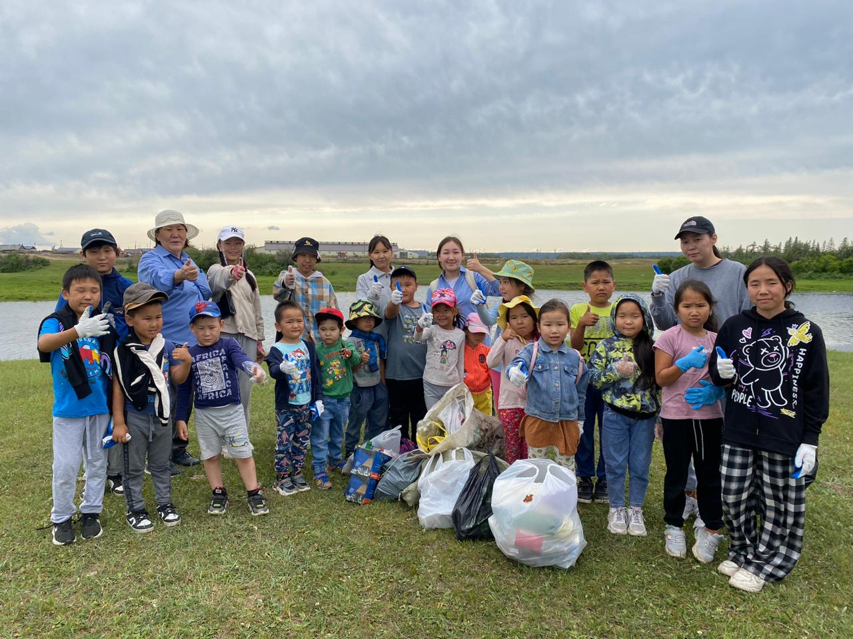
Трудовой десант «Чистый берег».

Slide 6
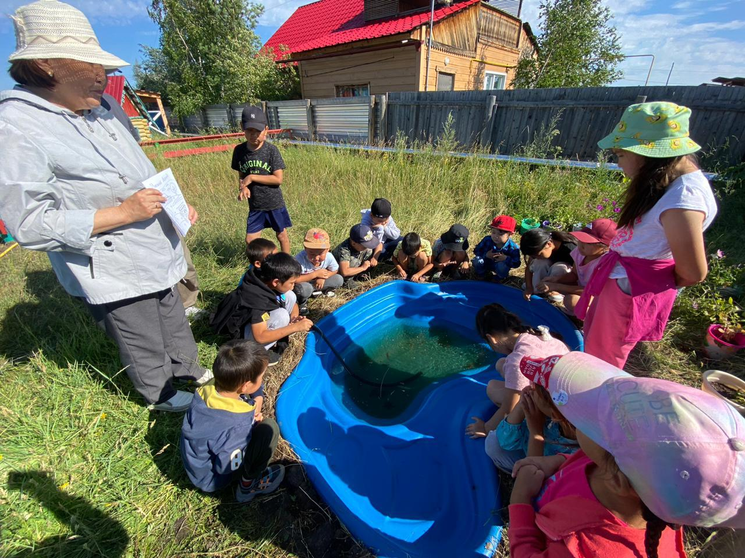
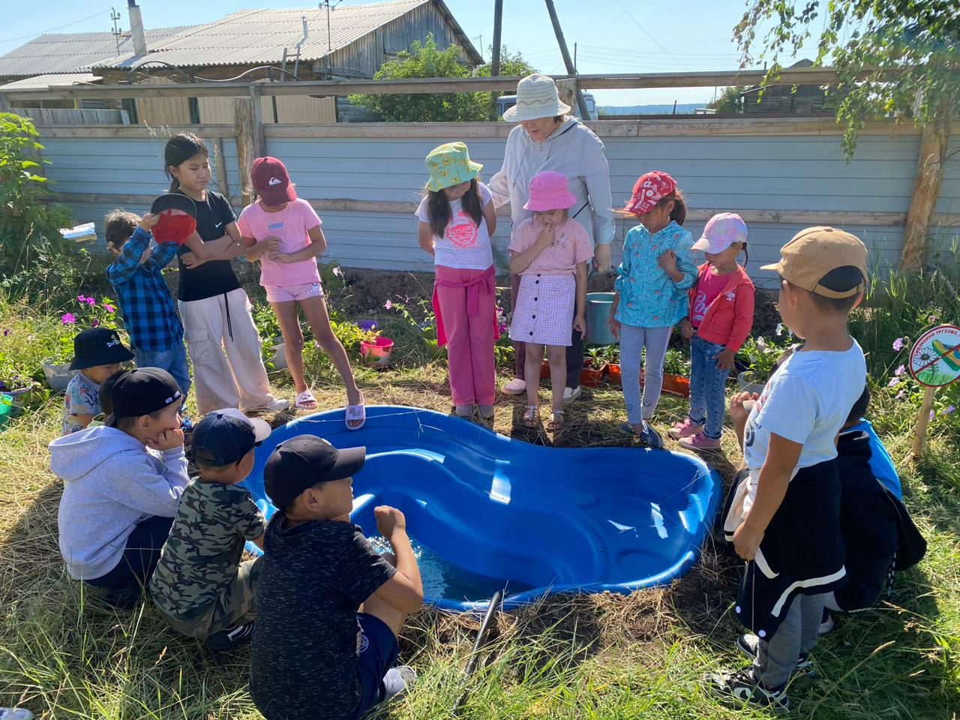
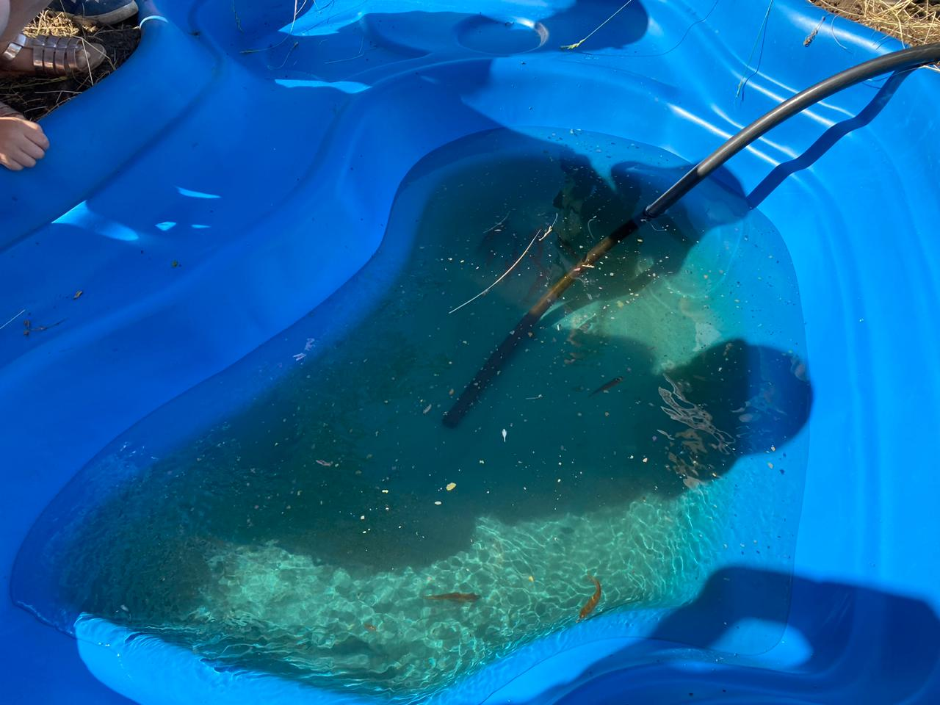
Отлов мальков рыб с водоёма наслега. Разведение их на территории ЭКО - тропы

Slide 7
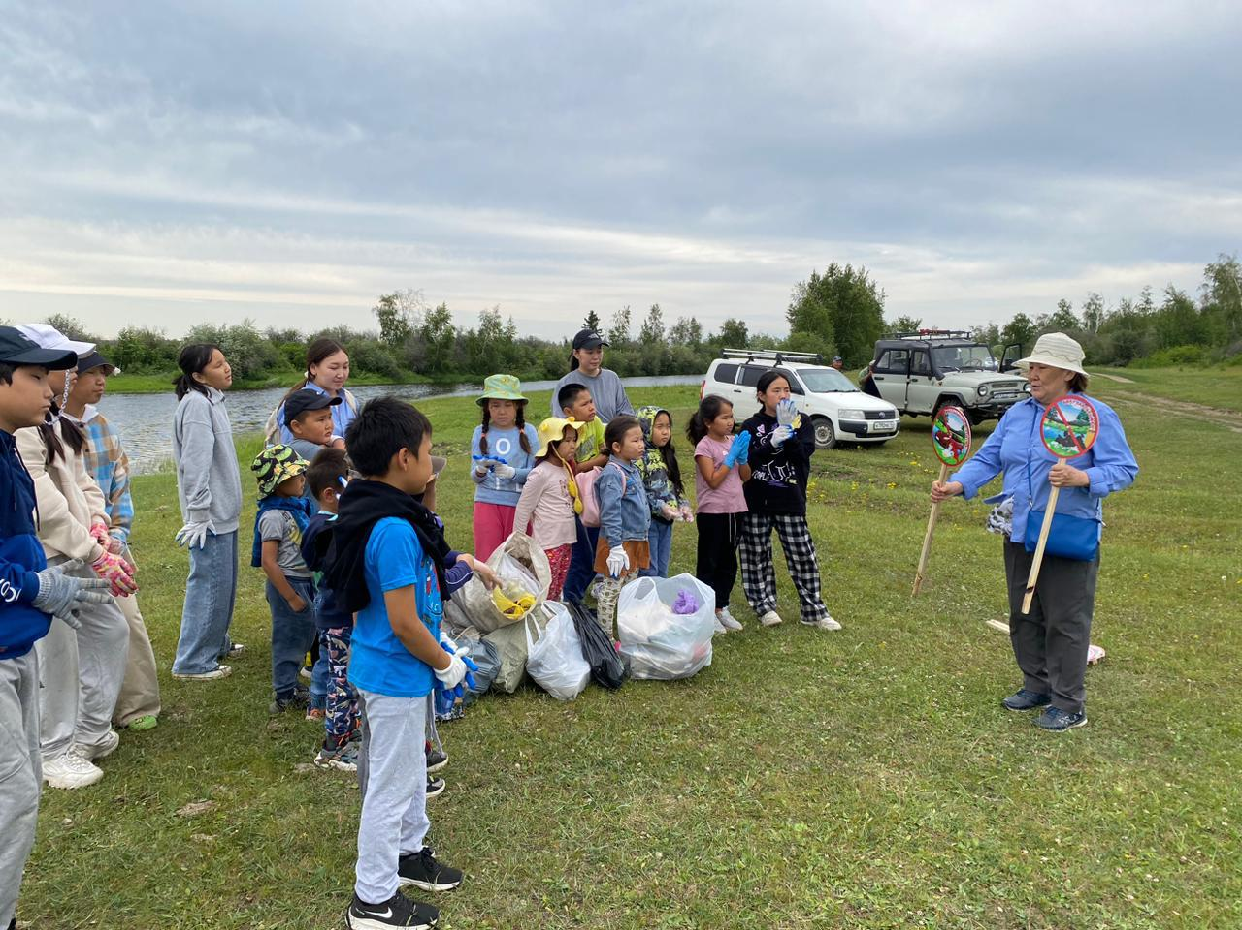
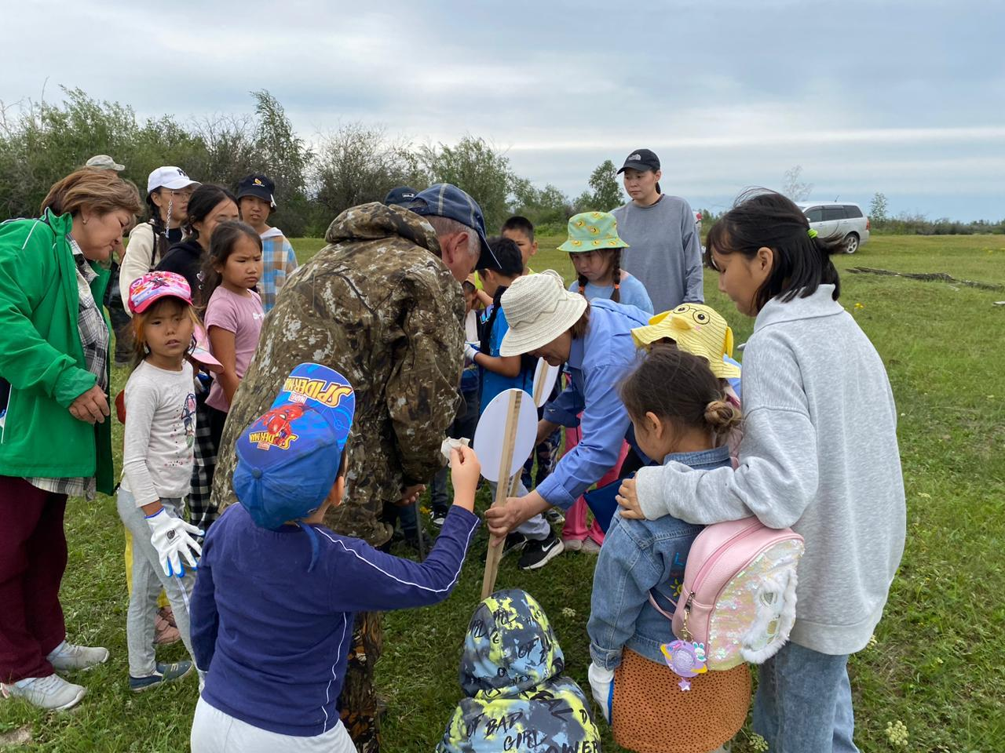
Установка знаков запрета на мытье автомобилей в водоемах.
«Нельзя ловить бабочек», «Не причиняйте вред деревьям», «Не рвите цветы».
«Мытье автомобилей в водоемах запрещается»

Slide 8
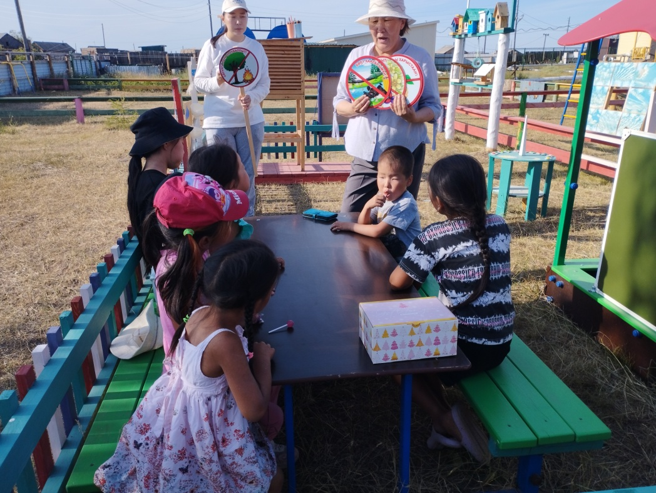
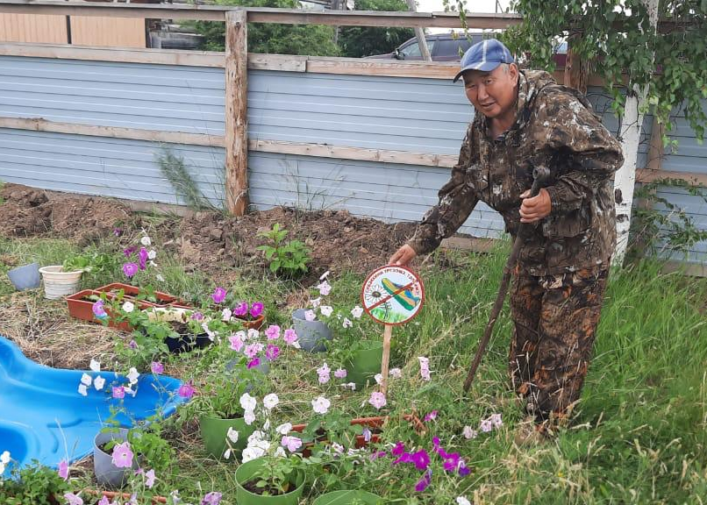
«Нельзя ловить бабочек», «Не причиняйте вред деревьям»
«Не топчите цветы»

Slide 9
АКЦИЯ «Трудовой десант» (с 17 июля по 28 июля 2023 г.)
Цель: формирование представлений о чистоте окружающей среды для жизни на планете, навыков эстетического преобразования действительности.
№ | Этапы акции | Совместная деятельность педагога с детьми
1. | Экологическая тревога | Трудовой десант «Мы за чистый двор» и «Мусор делим на три». Создание видео ролика «Умный взгляд на мусор».
2. | Экологические знаки | Кейс-иллюстрация «Правильно ли ведет себя ребенок в природе?»
3. | Экологическая тропа | Исследование и подкормка мальков. «Экологическая идентификация» - игровой прием «превращения» в образы животных, растений, действия от их имени.
4. | Экологическая газета | Раскрашивание листовок «Чистый двор» для составления газеты

Slide 10
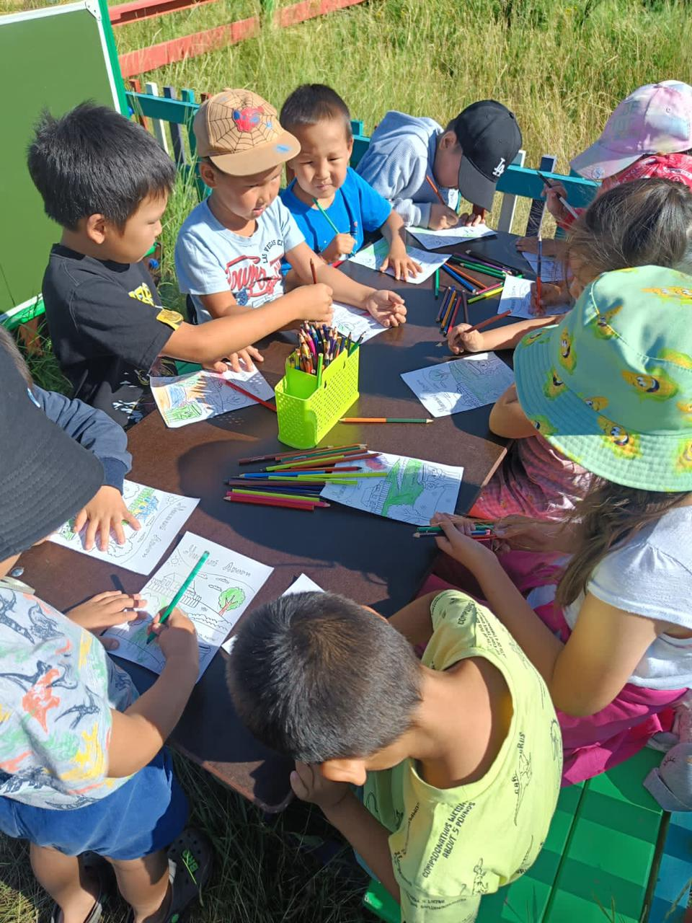
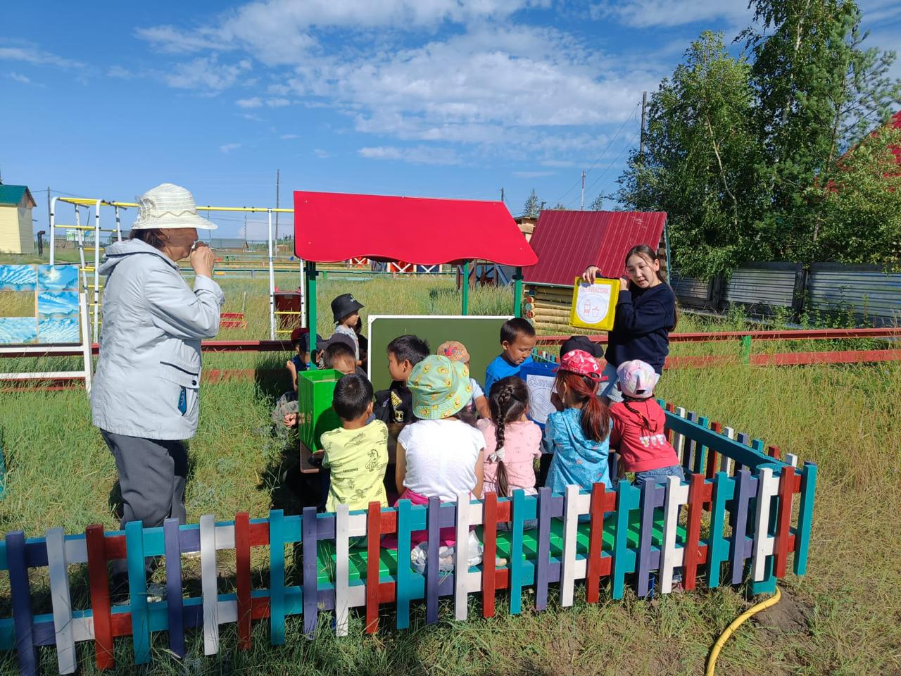
Раскрашивание листовок «Чистый двор» для составления газеты

Slide 11
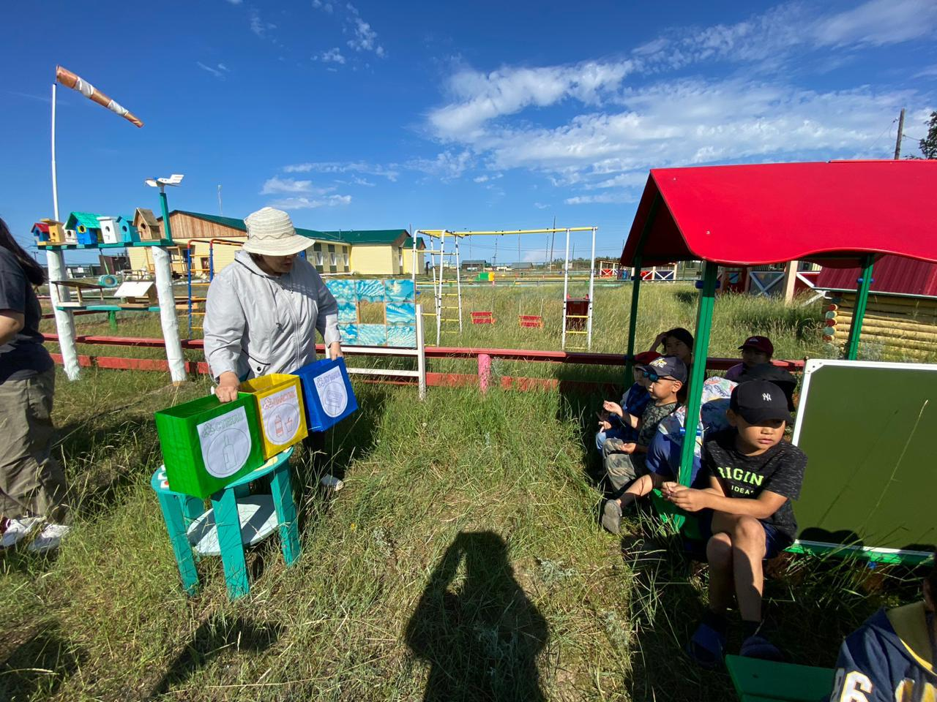
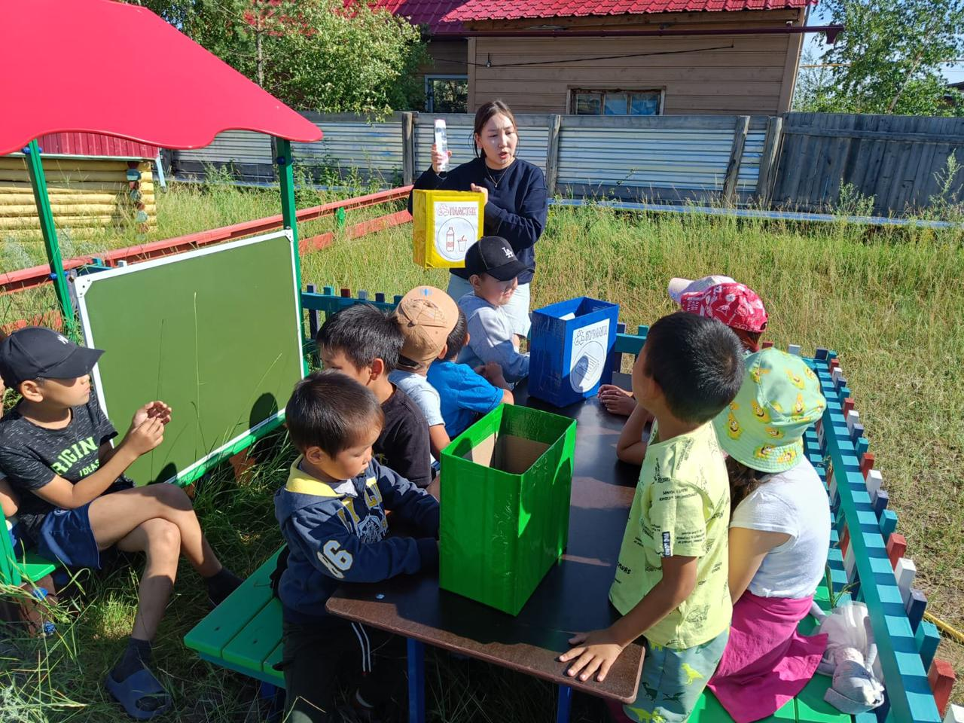
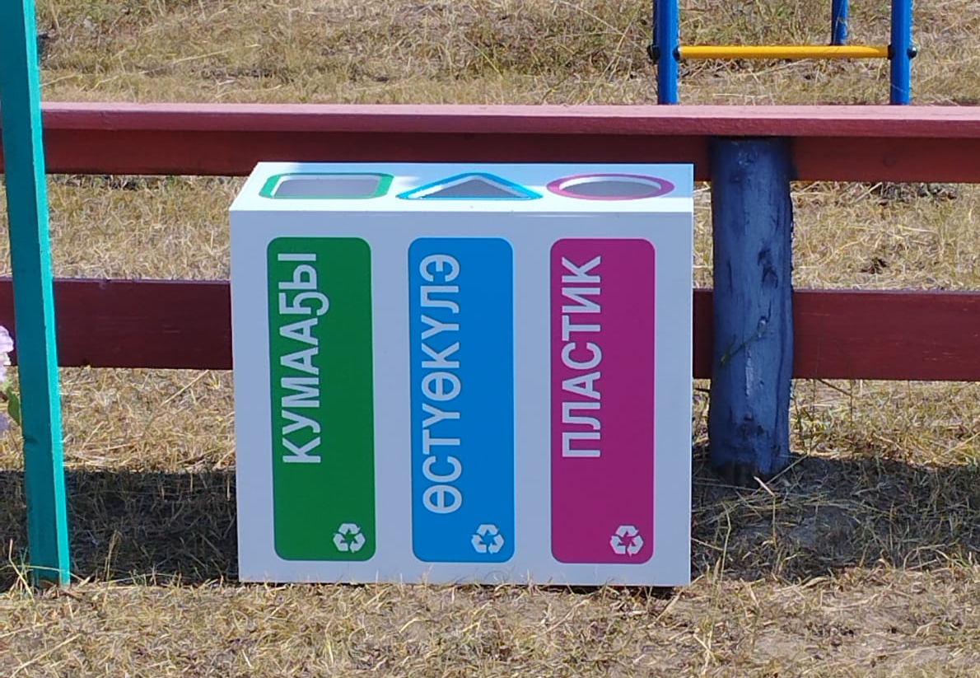
Трудовой десант «Мусор делим на три».
Установка контейера «Дели на три» на территории Эко-тропы

Slide 12
АКЦИЯ «Зеленые наши друзья» ( 31 июля по 11 августа 2023 г.)
Цель: формирование представлений о значении деревьев в очистке воздуха от вредных примесей
№ | Этапы акции | Совместная деятельность педагога с детьми
1. | Экологическая тревога | «Жалобная книга природы». Встреча с сотрудницей ботанического сада г. Якутска, с кандидатом биологических. наук С.М. Сабарайкиной.
2. | Экологические знаки | Конкурс рисунков-знаков «Правила поведения в лесу» и «Мой эко – знак»
3. | Экологическая тропа | Исследование и подкормка мальков. Квест по территории детской площадки, д/и по решению проблемных ситуаций
4. | Экологическая газета | Стенгазета «Береги родную природу - не оставляй после себя мусор!»

Slide 13
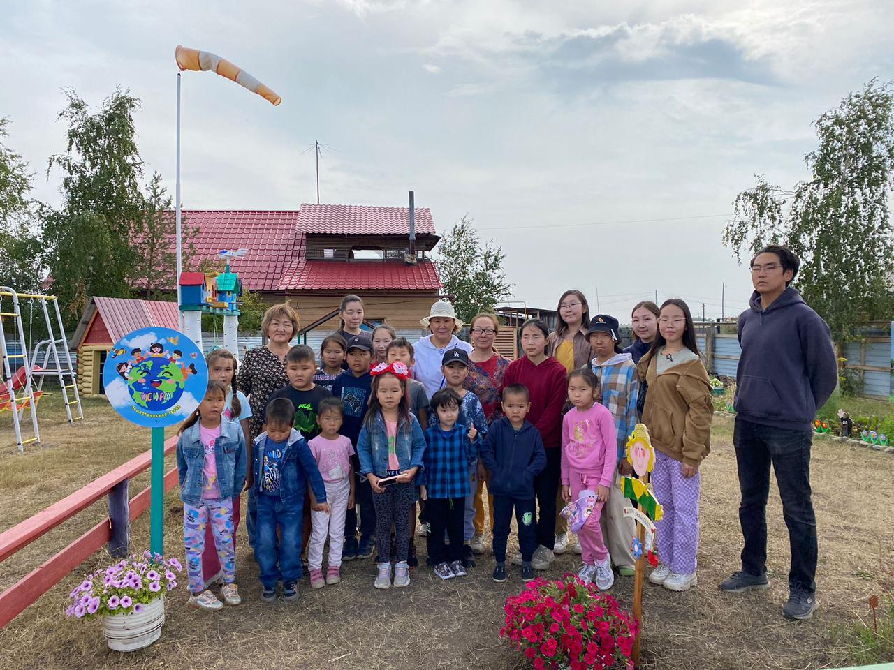
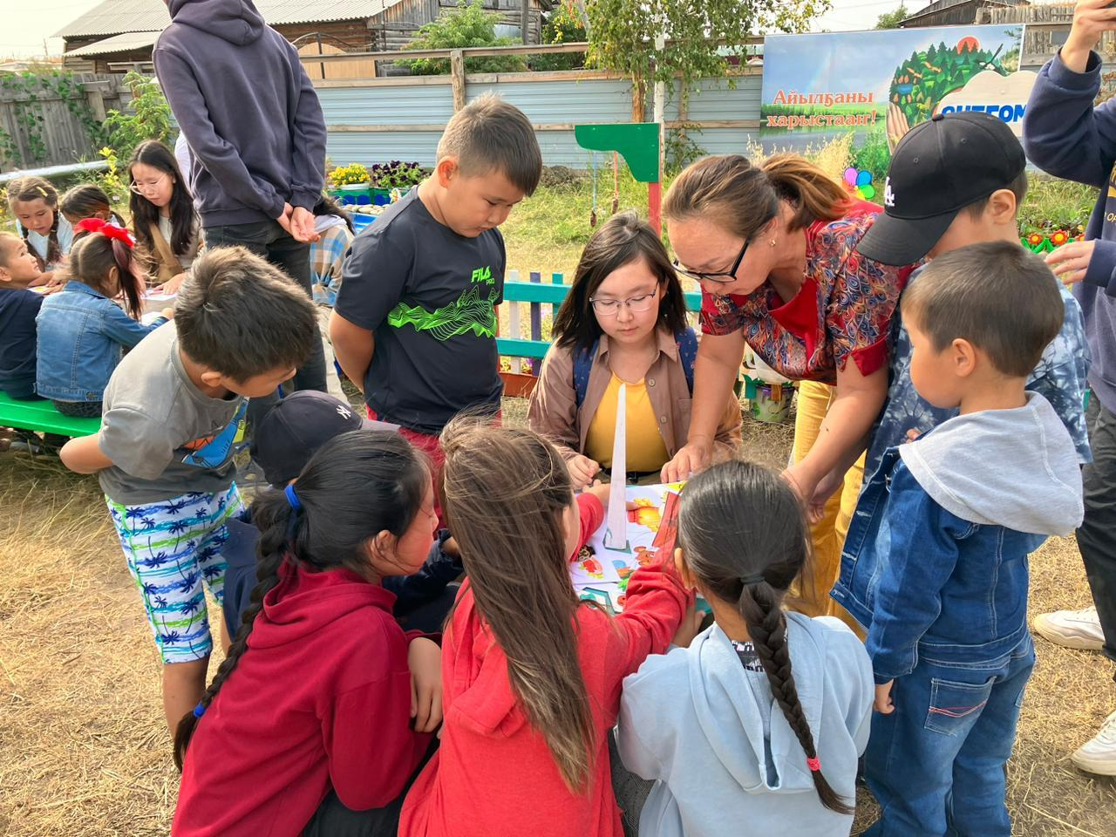
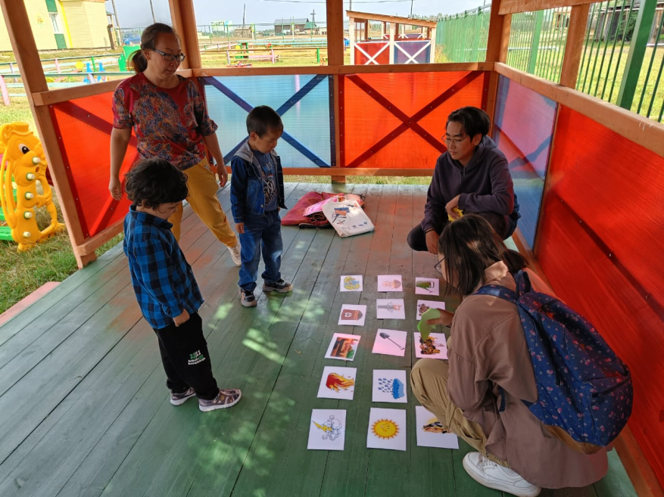
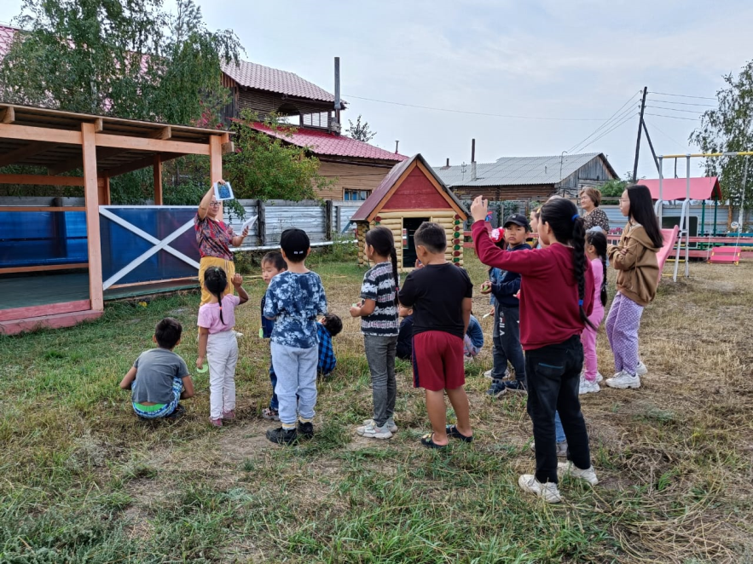
«Жалобная книга природы».
Встреча с сотрудницей ботанического сада г. Якутска, с кандидатом биологических. наук С.М. Сабарайкиной.

Slide 14
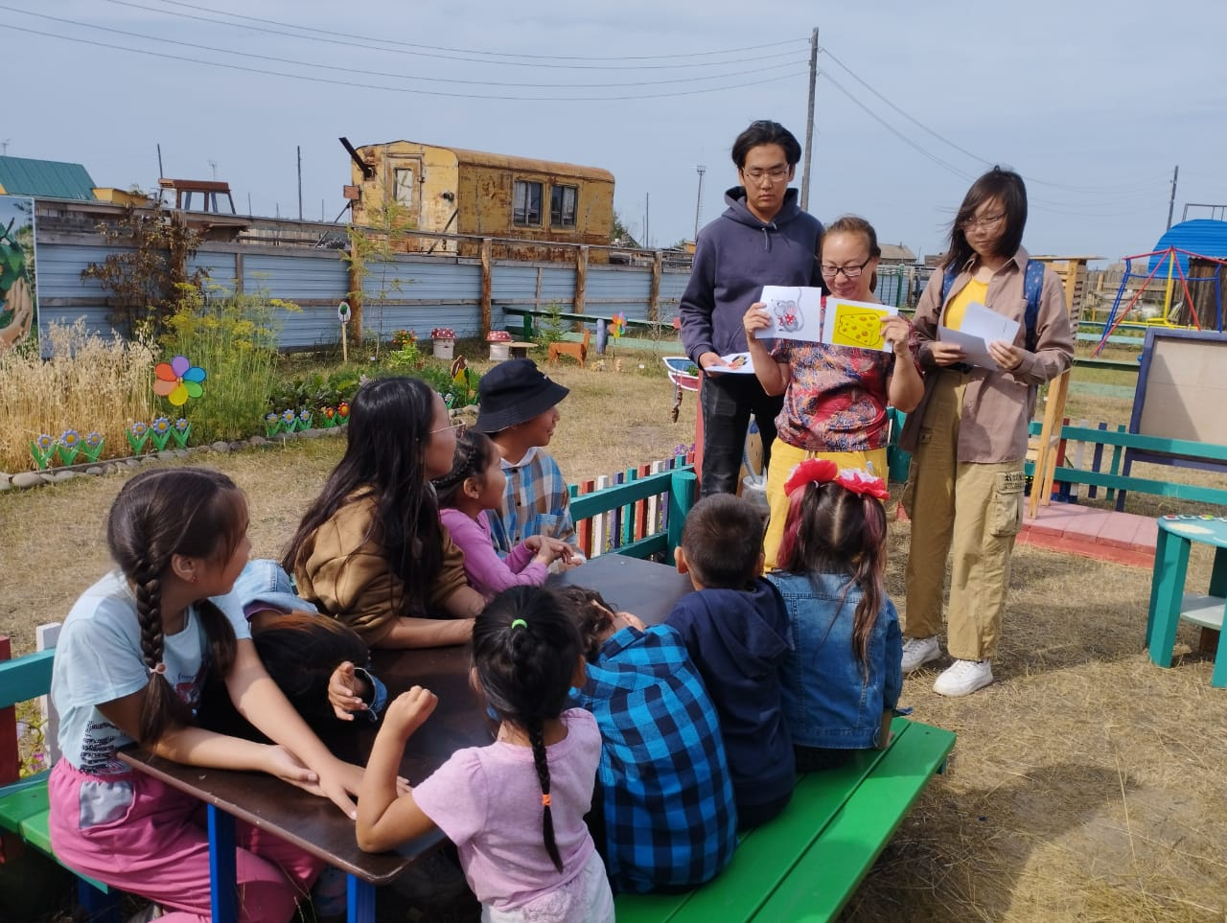
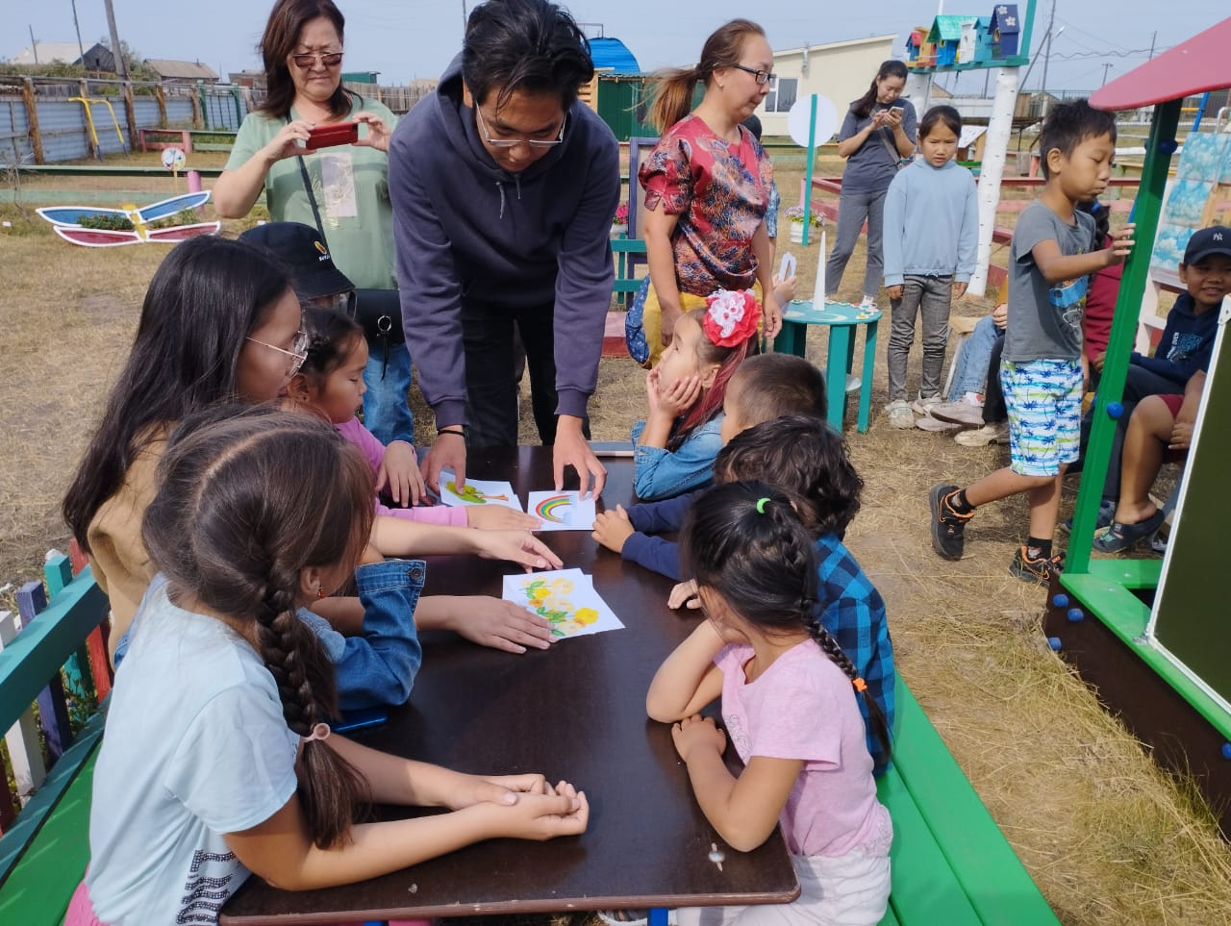

Slide 15
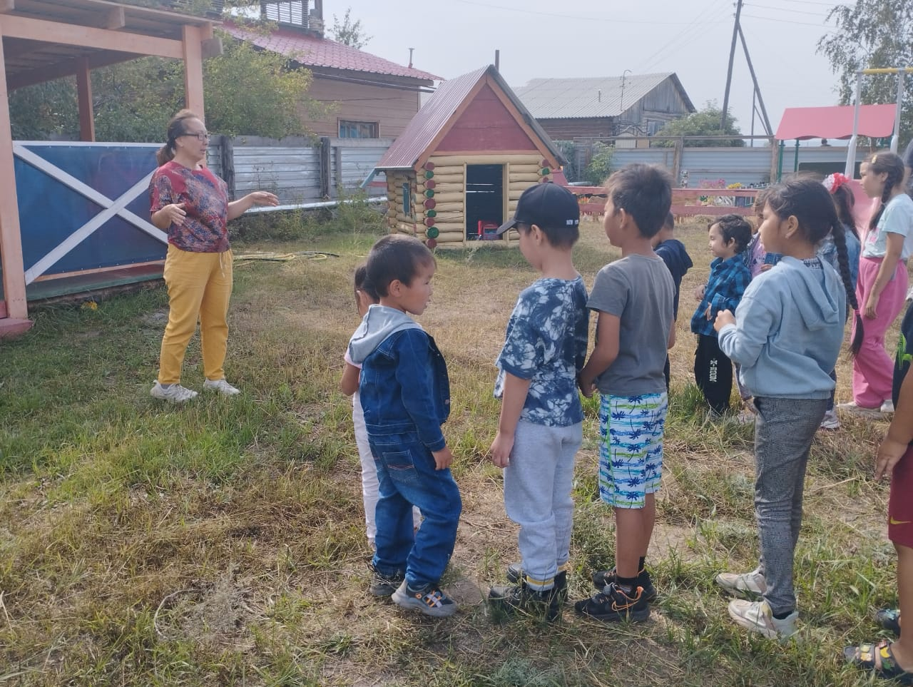

Slide 16
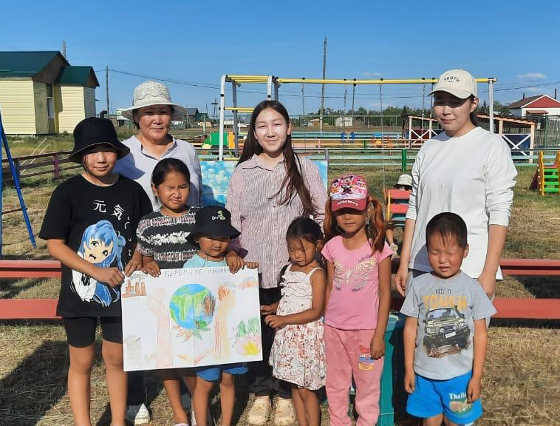
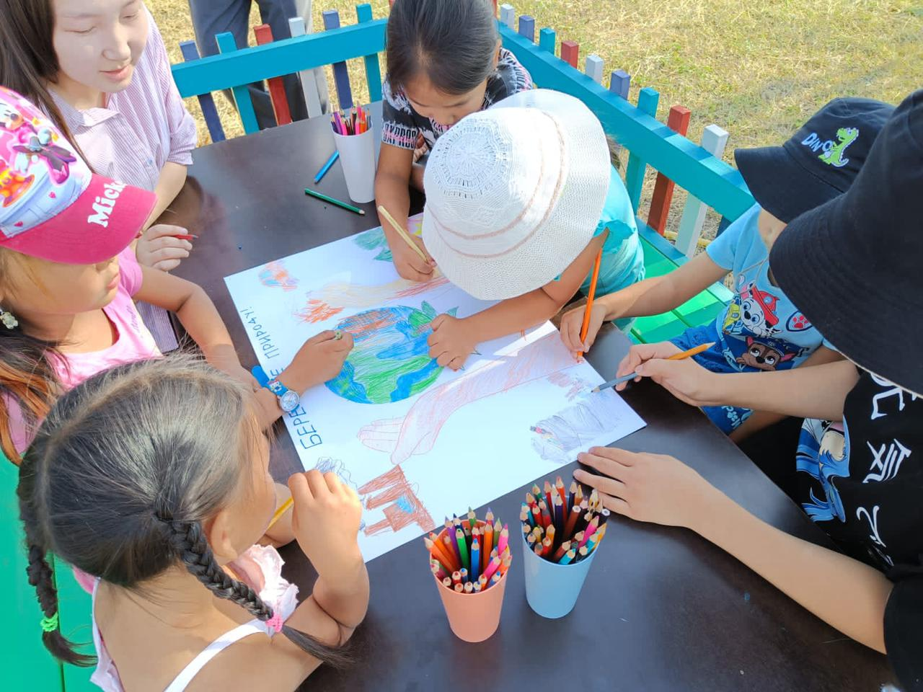
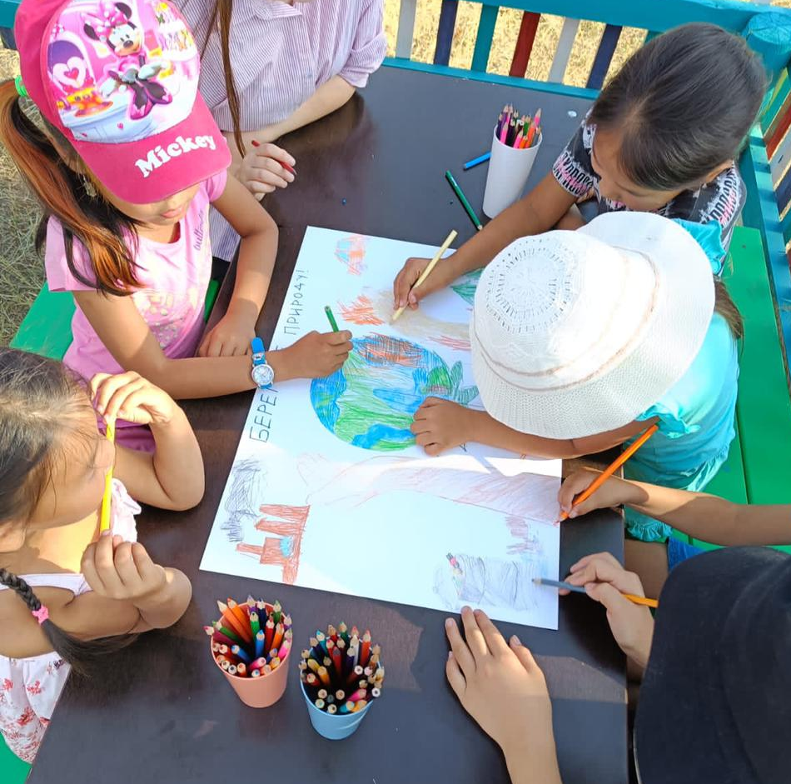
Стенгазета «Береги родную природу - не оставляй после себя мусор!»

Slide 17
АКЦИЯ «Чистая планета»
Цель: обучение детей основам поддержания чистоты в различных местах: дома, на детской площадке, на природе.(14 августа по 29 августа 2023 г.)
№ | Этапы акции | Совместная деятельность педагога с детьми
1. | Экологическая тревога | Геокешинг – приключенческая игра,поиск тайников, адаптированная версия для детей,с использованием ИКТ, планшета или карт и схем.
2. | Экологические знаки | «Не оставляй мусор!», «Мы – против мусора».
3. | Экологическая тропа | Выпуск мальков в водоём наслега. Экологический сторисек «мешок историй»-чтение вслух библиотекарем КолесовойВ.С.
4. | Экологическая газета | Рисование «Какую пользу я принёс планете?»

Slide 18
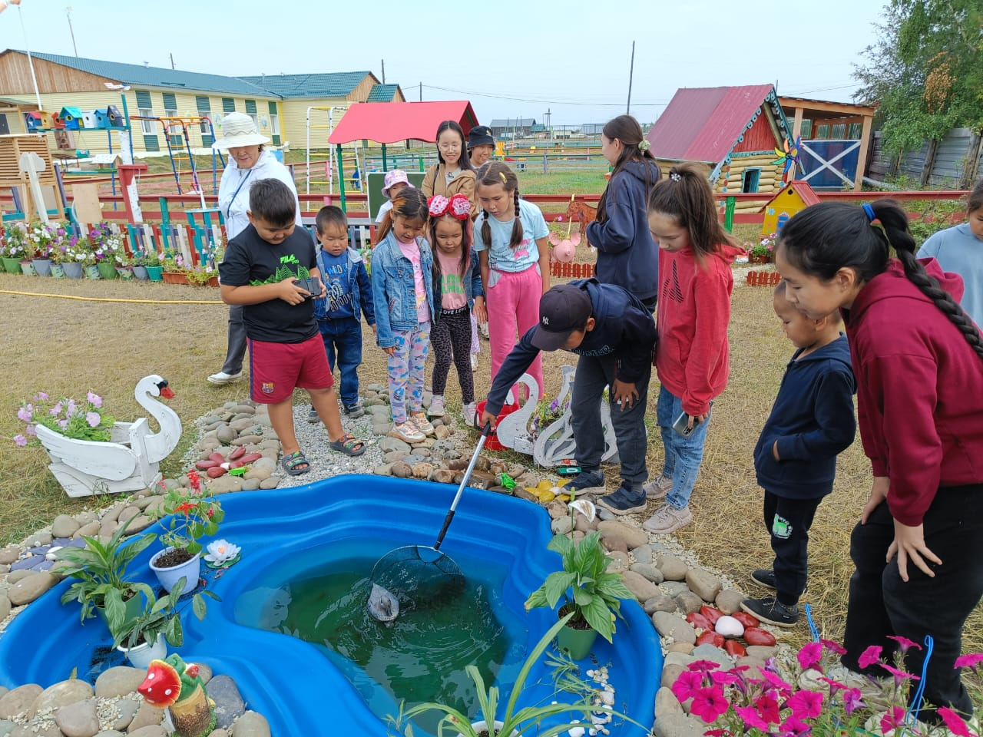
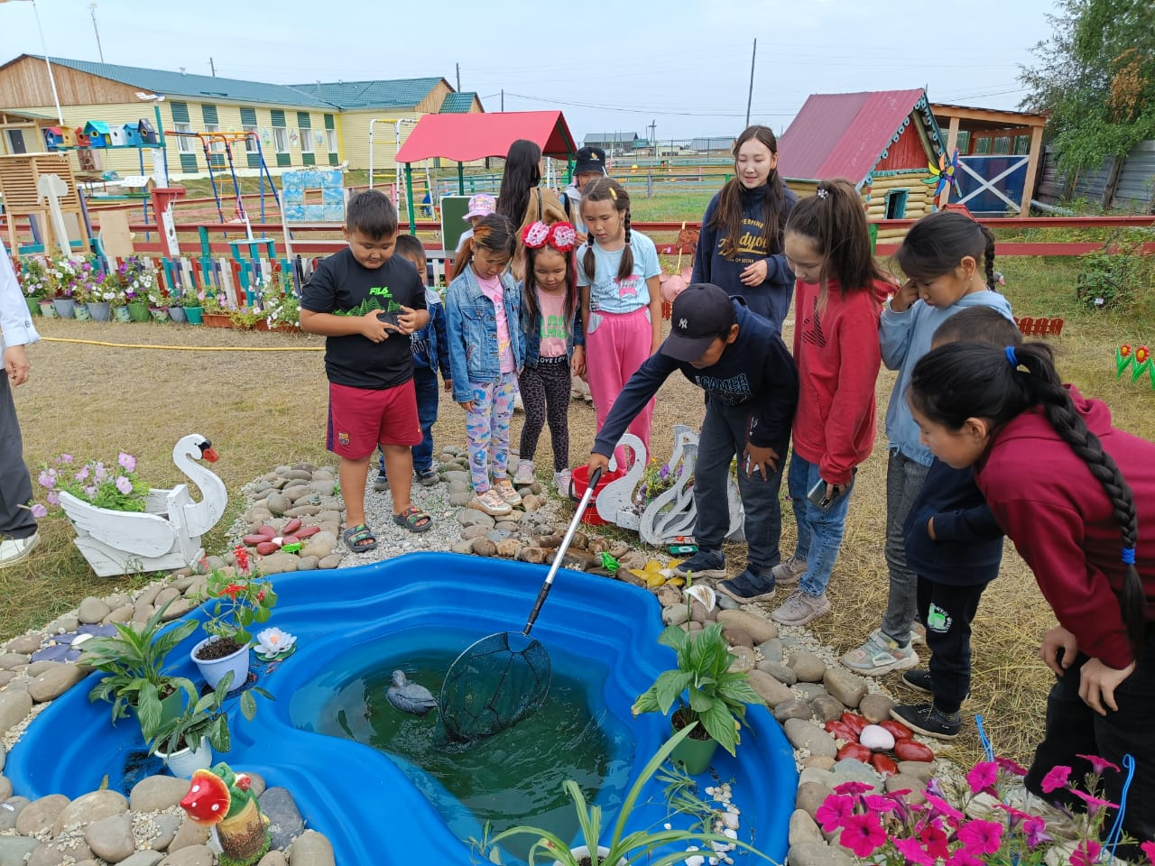
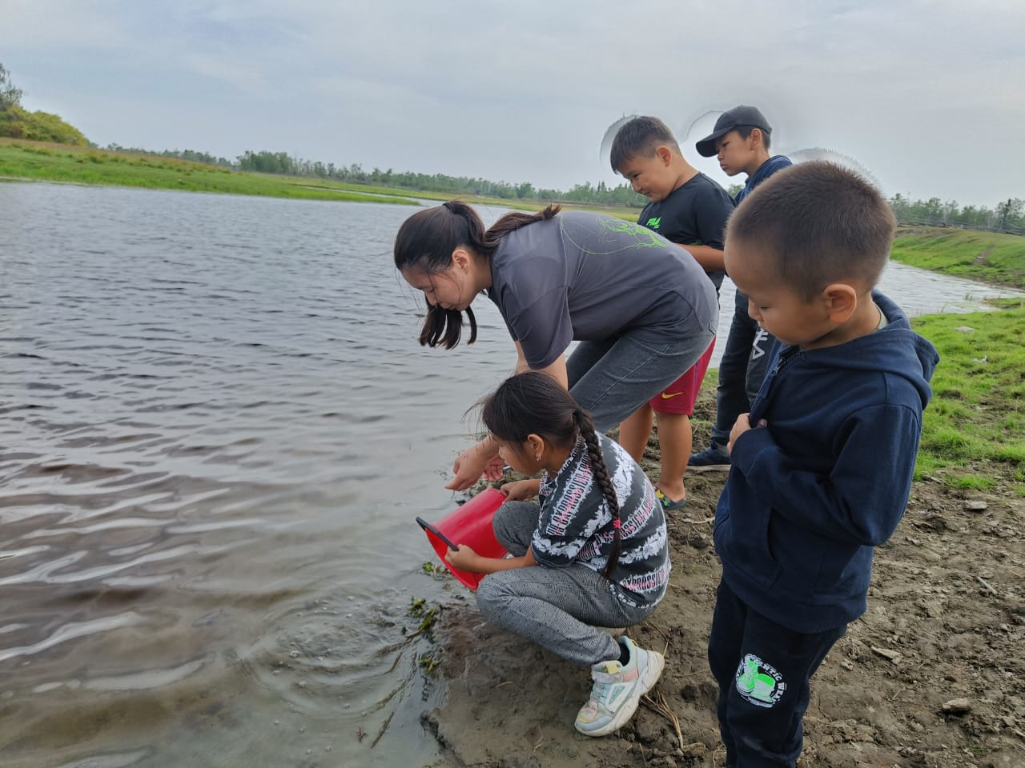
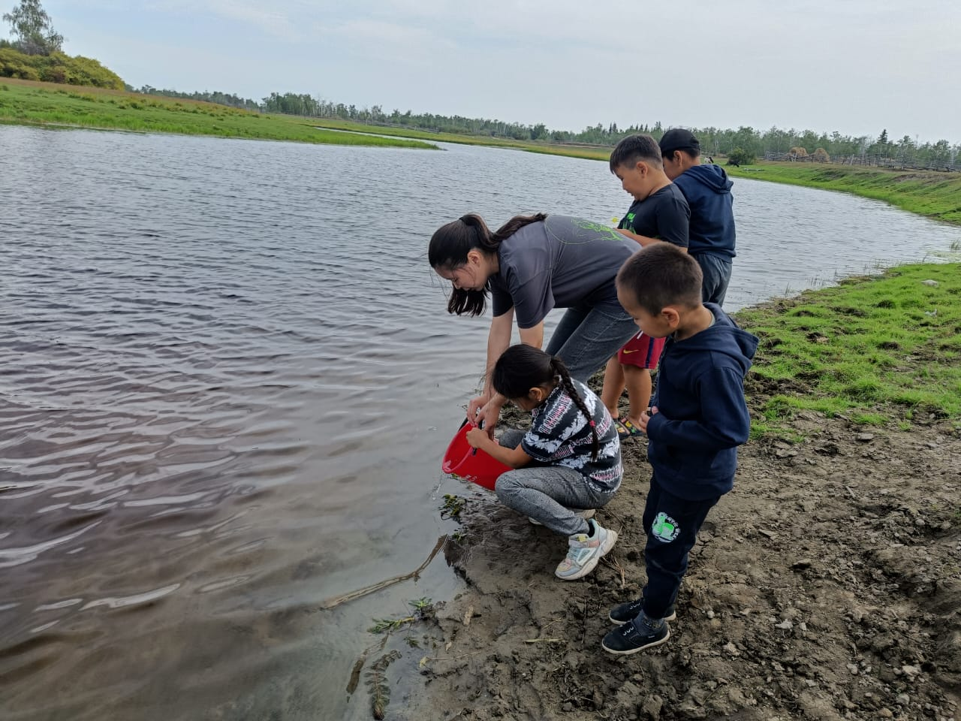
Выпуск мальков в водоём наслега.

Slide 19
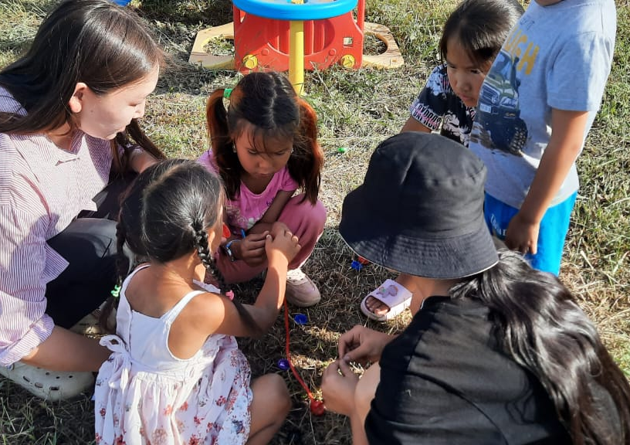
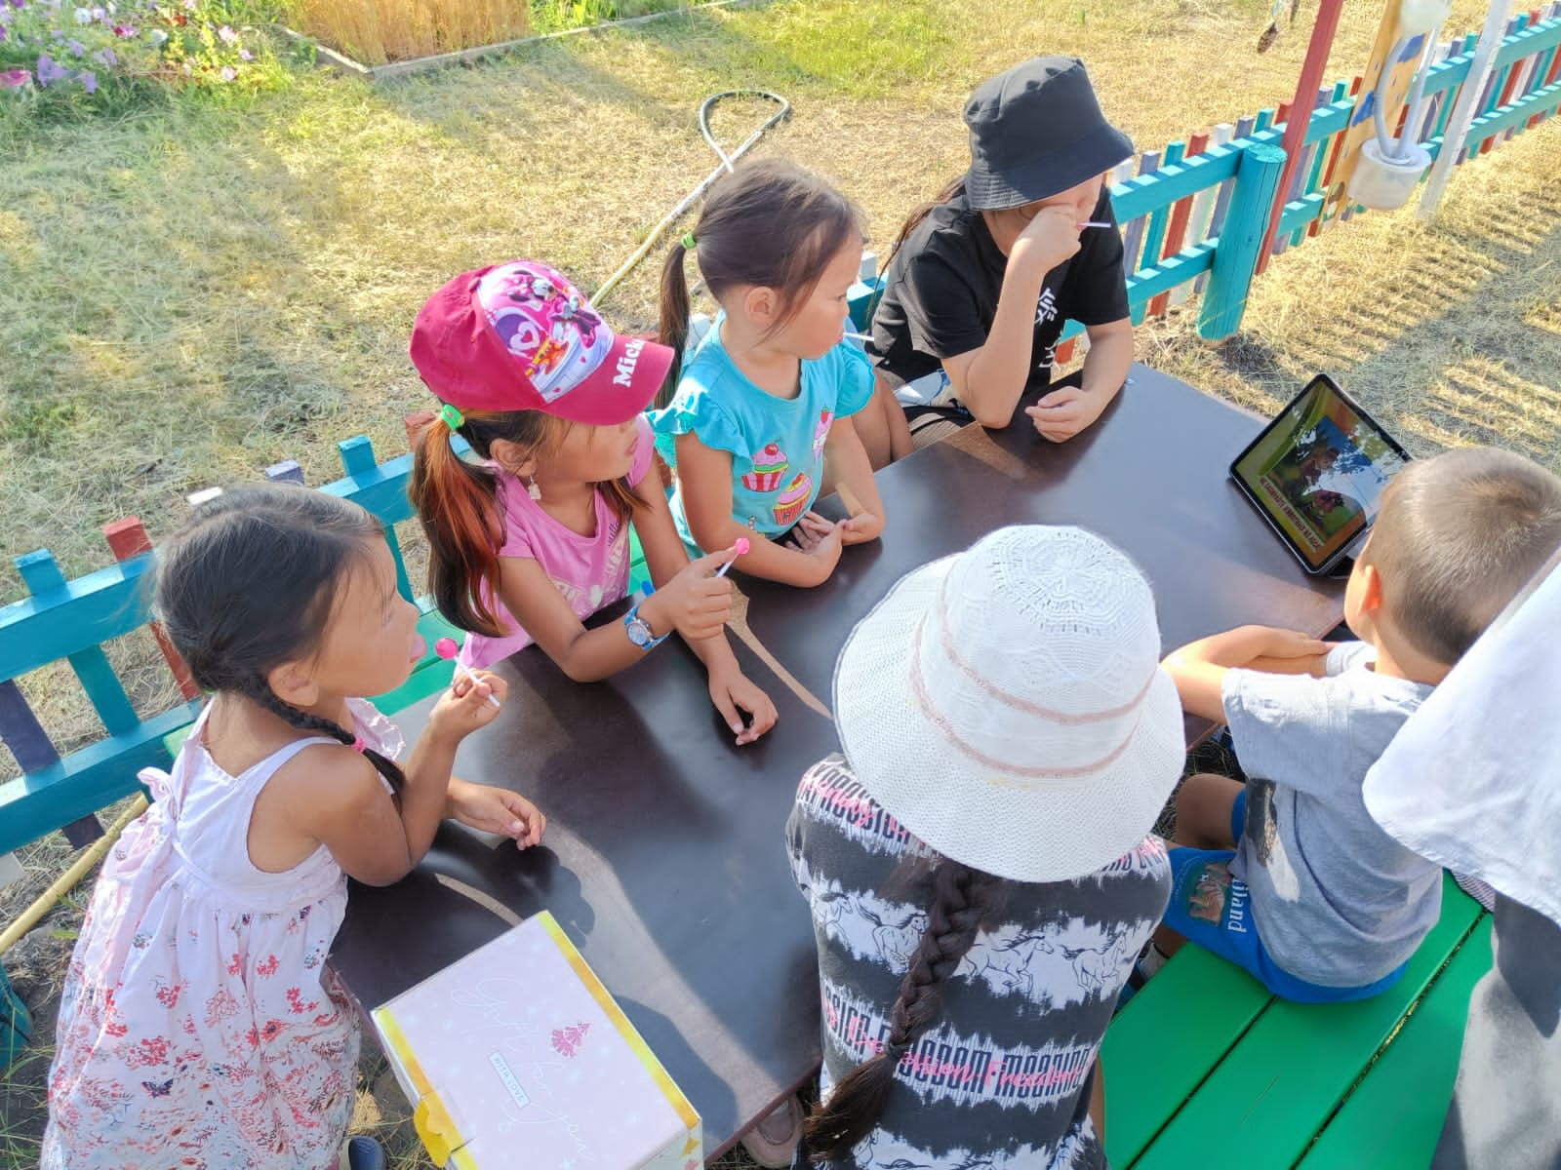
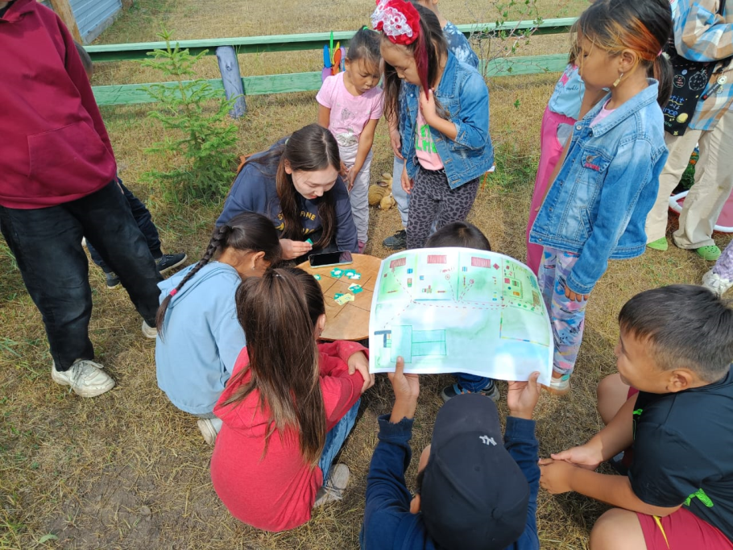
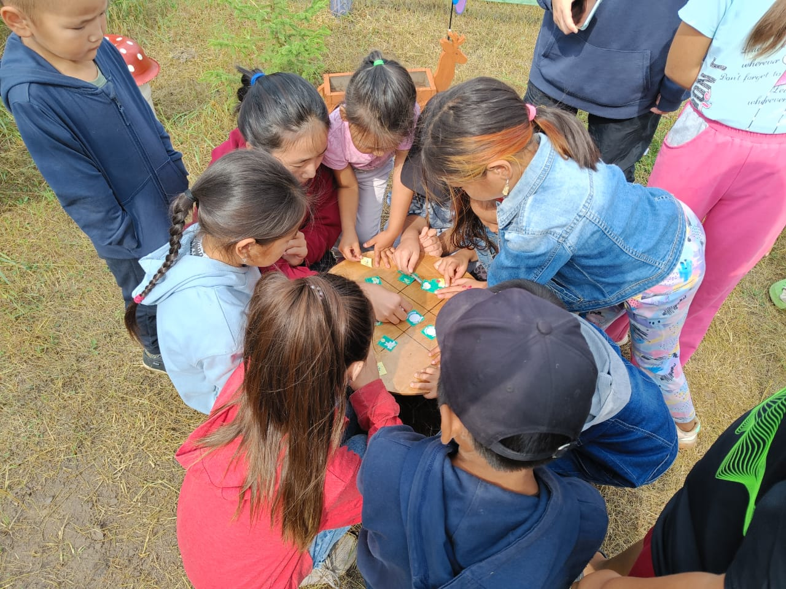
Геокешинг – приключенческая игра поиск тайников, адаптированная версия для детей с использованием ИКТ, планшета или карт и схем.

Slide 20
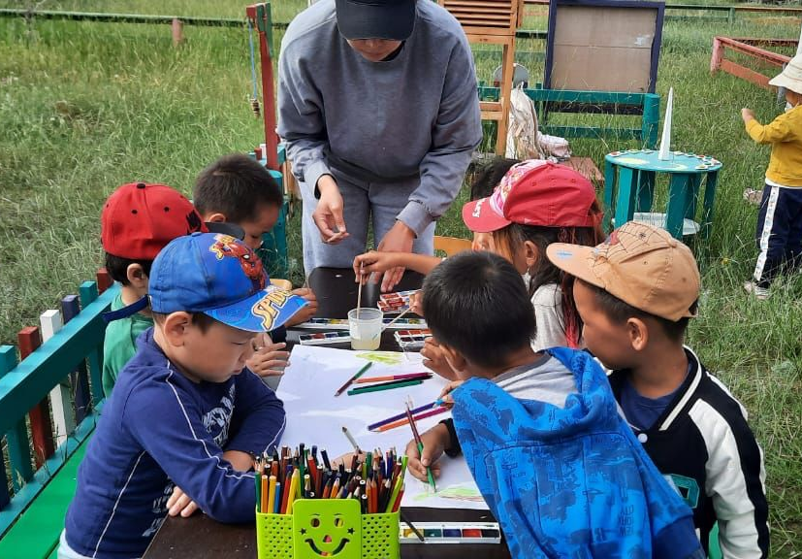
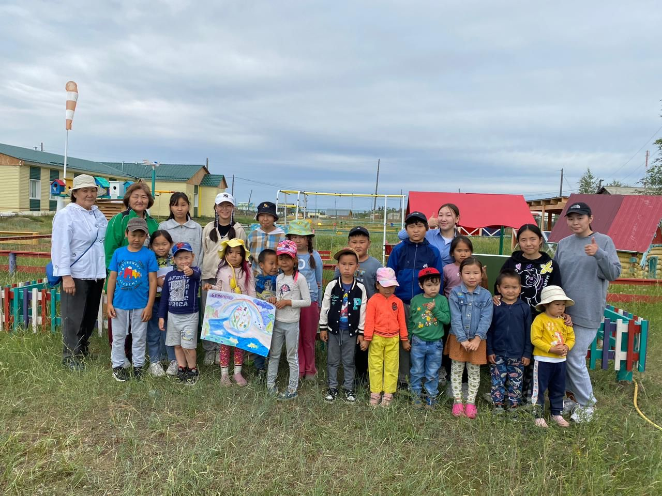
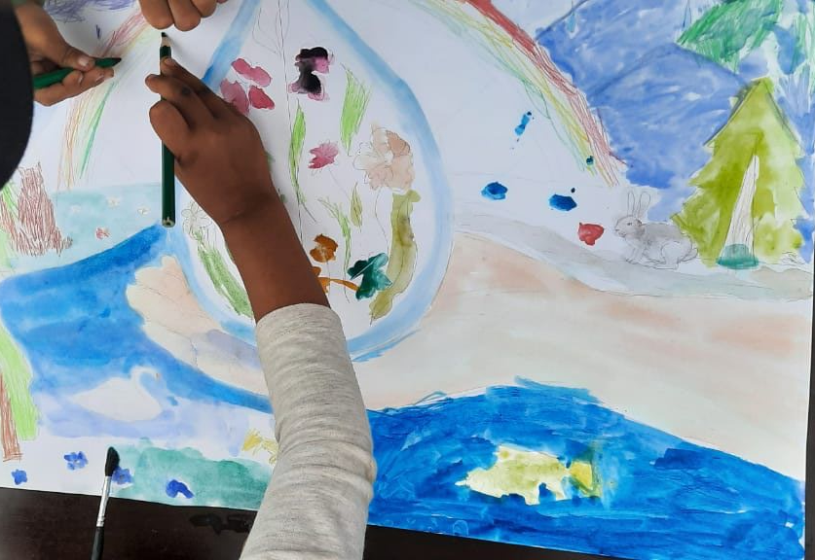
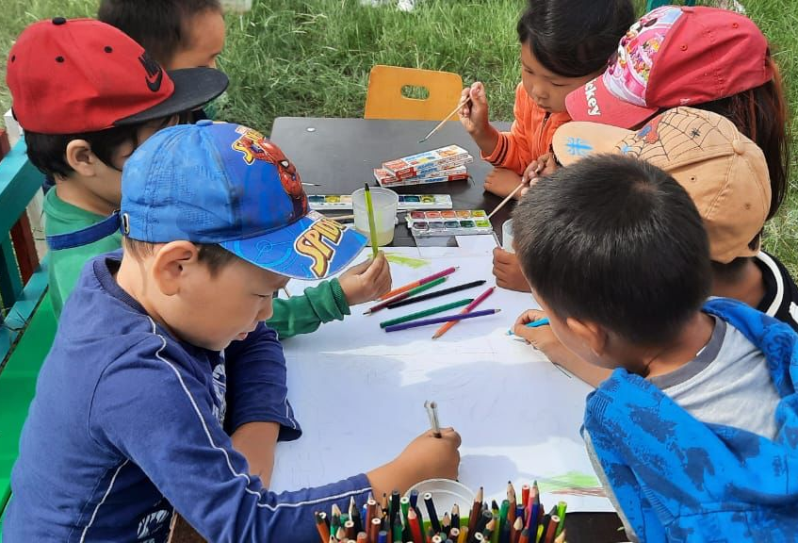
Стенгазета «Какую пользу я принёс планете?»

Slide 21
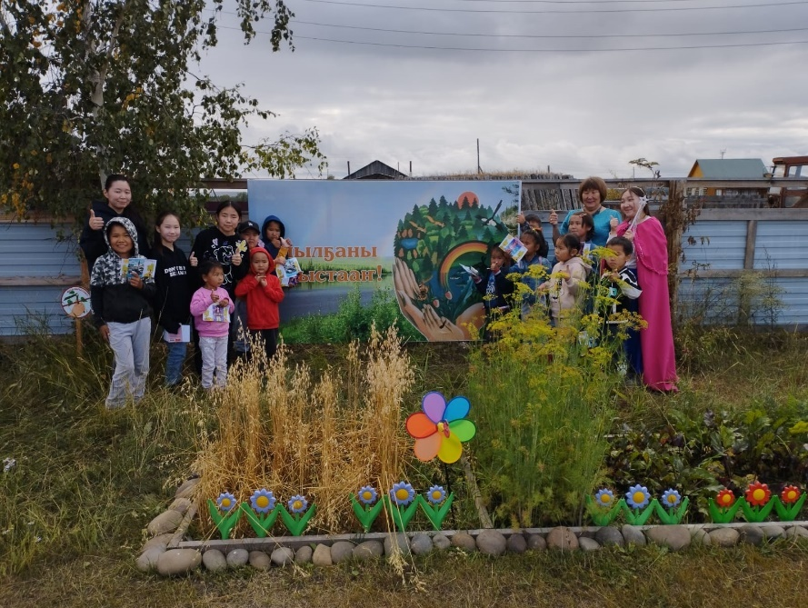
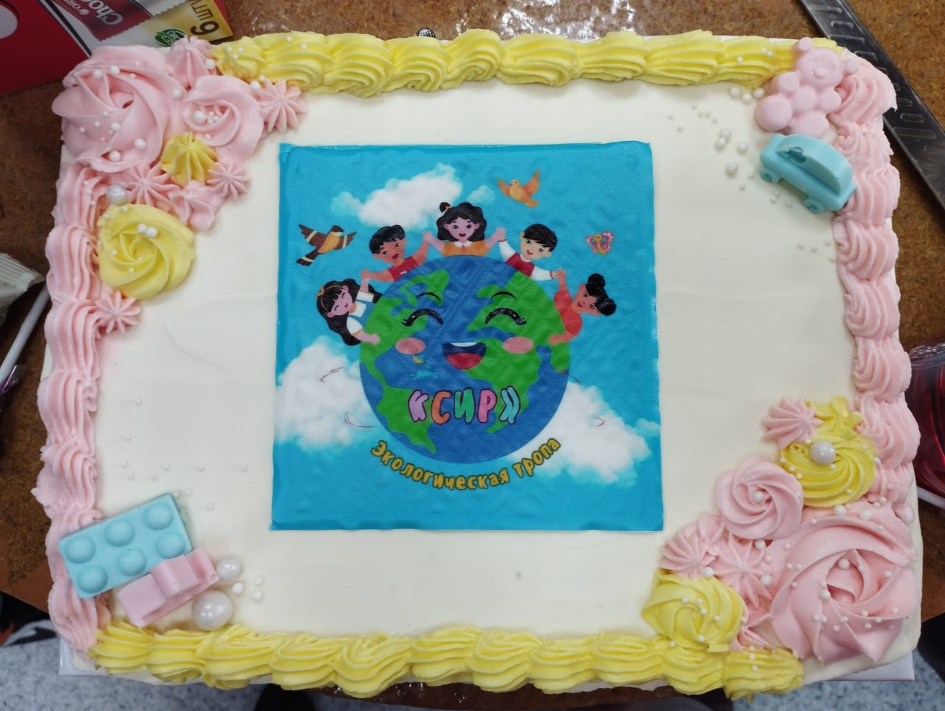
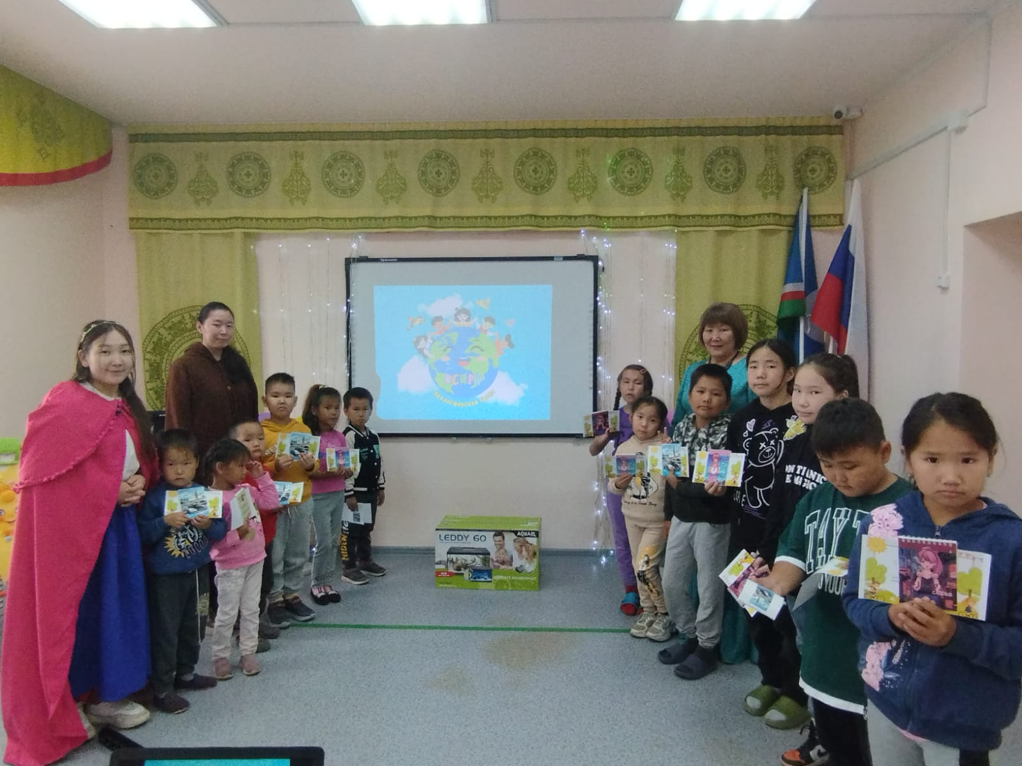
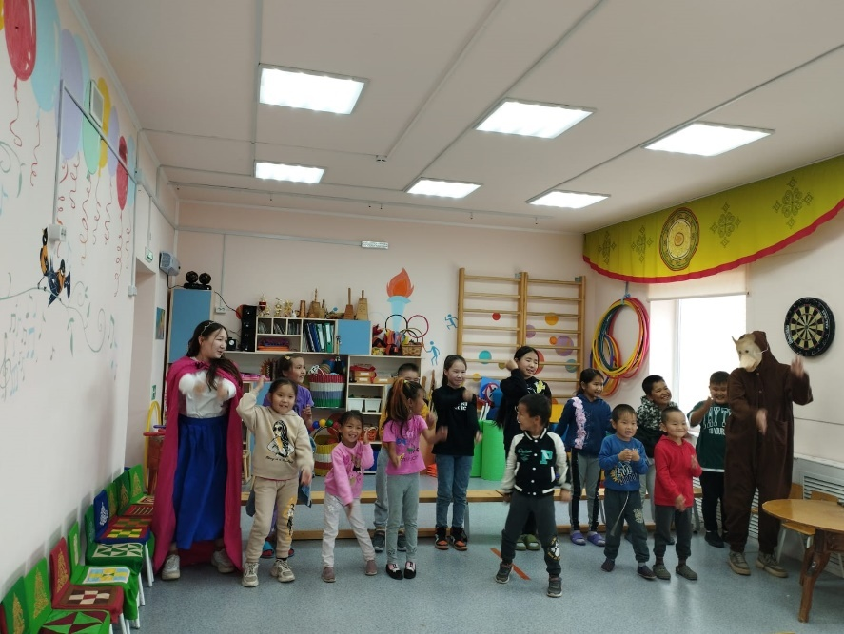
Итоговое развлечение «Мы защитники природы»

Slide 22
Итоговое развлечение «Мы защитники природы»

Slide 23
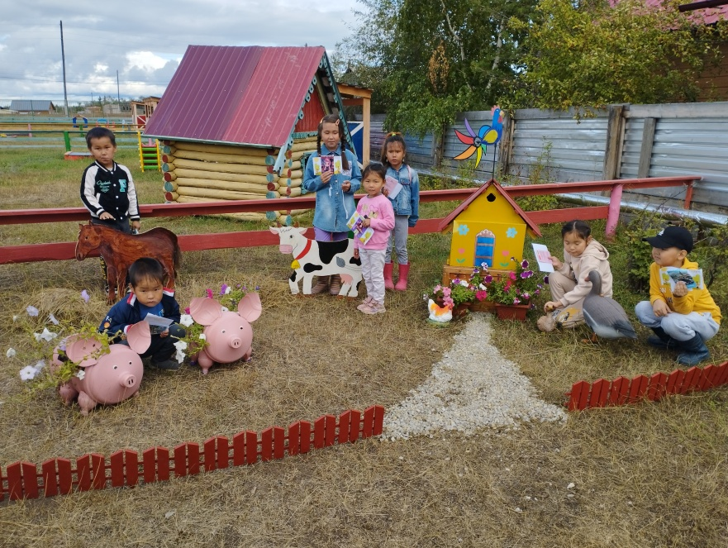
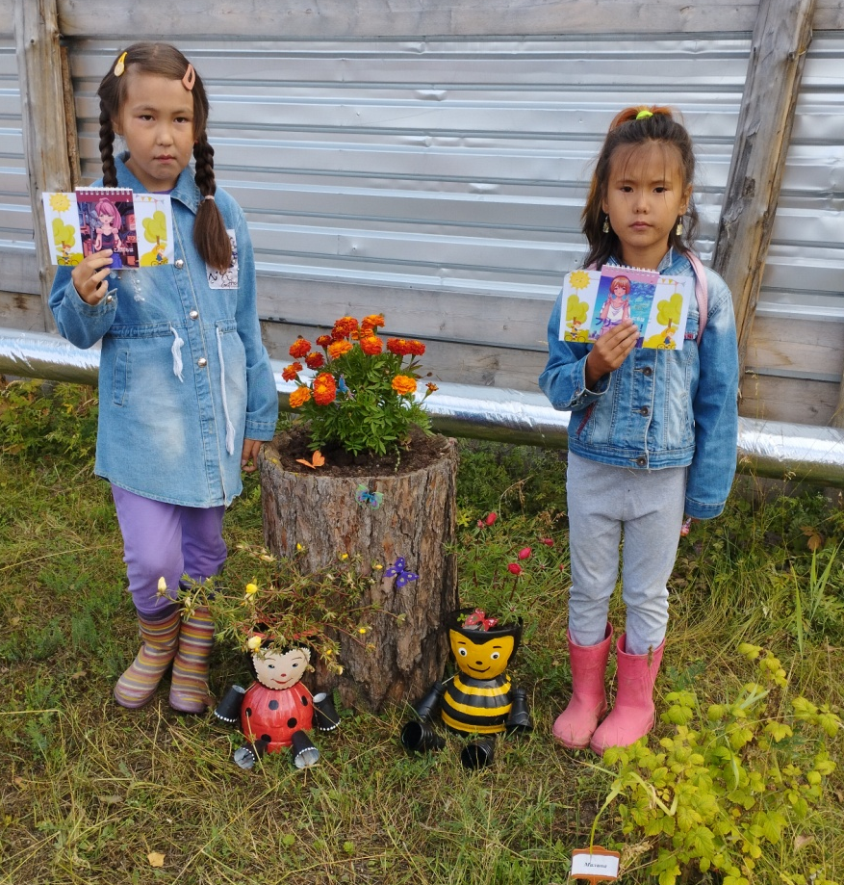

Slide 24
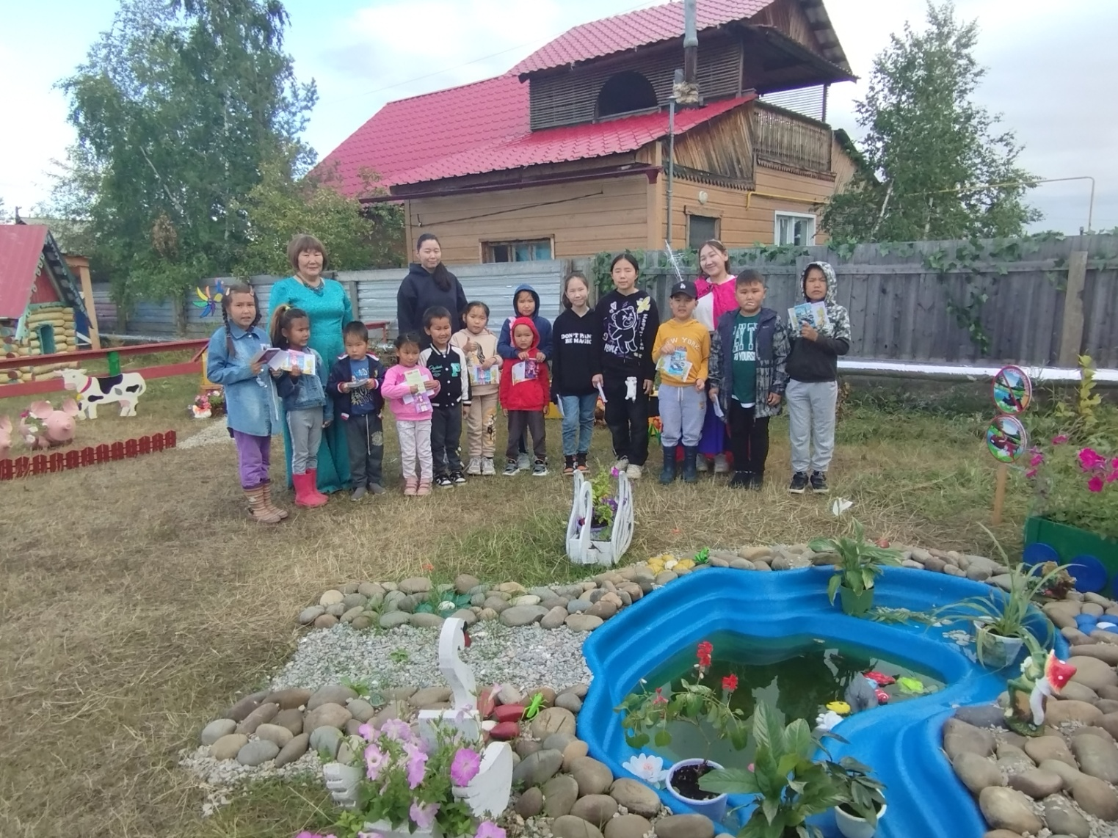

Slide 26
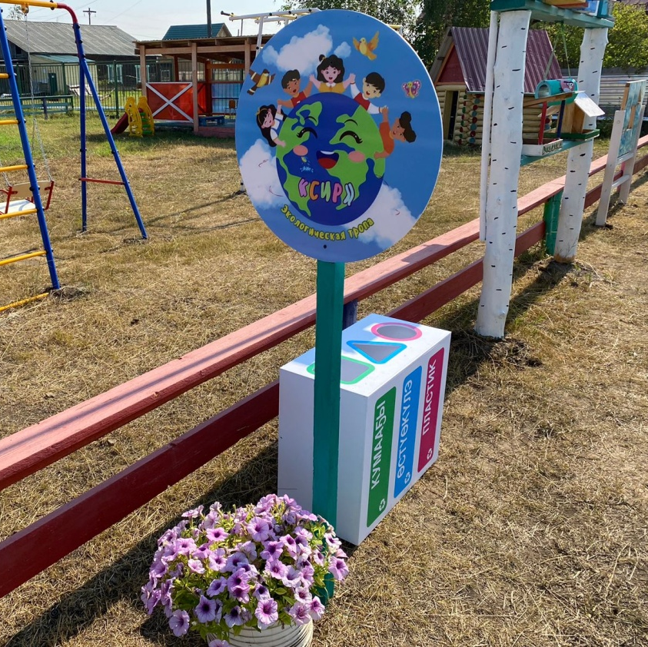

Slide 27
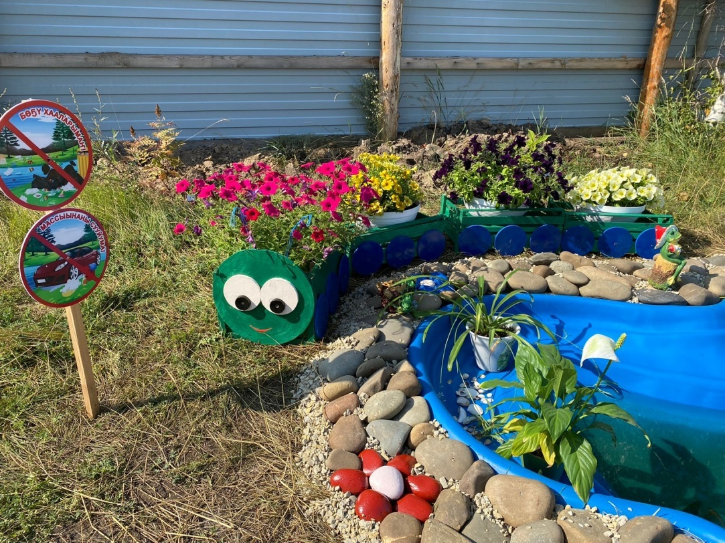
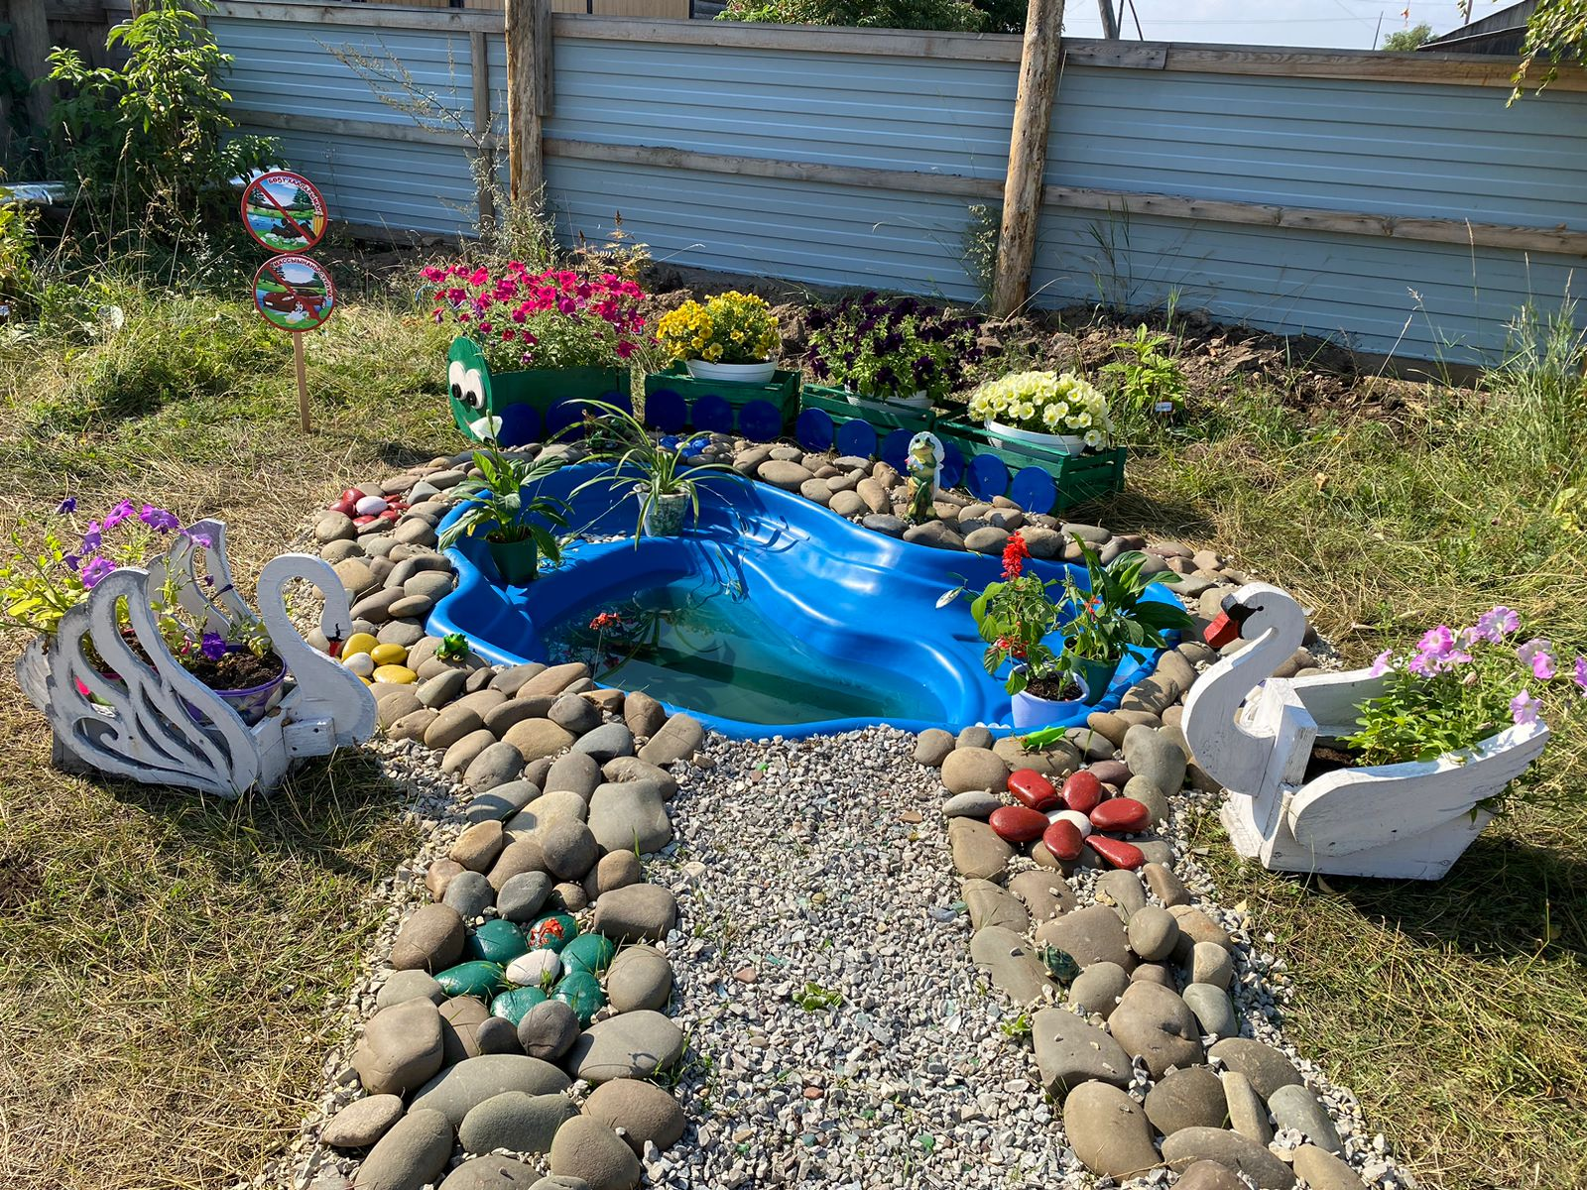
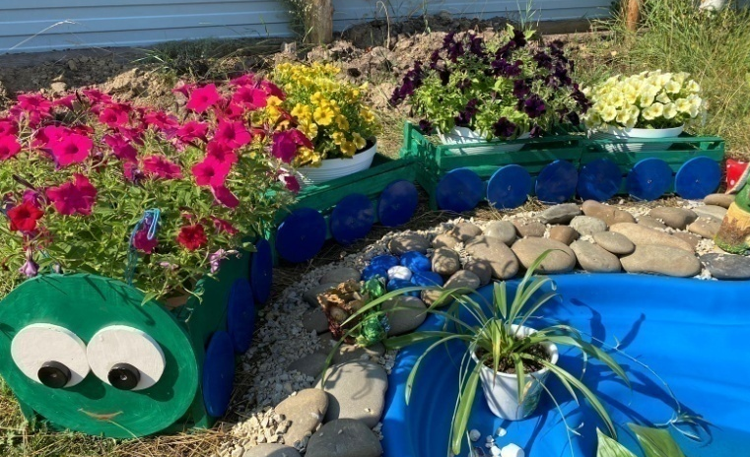
пруд

Slide 28
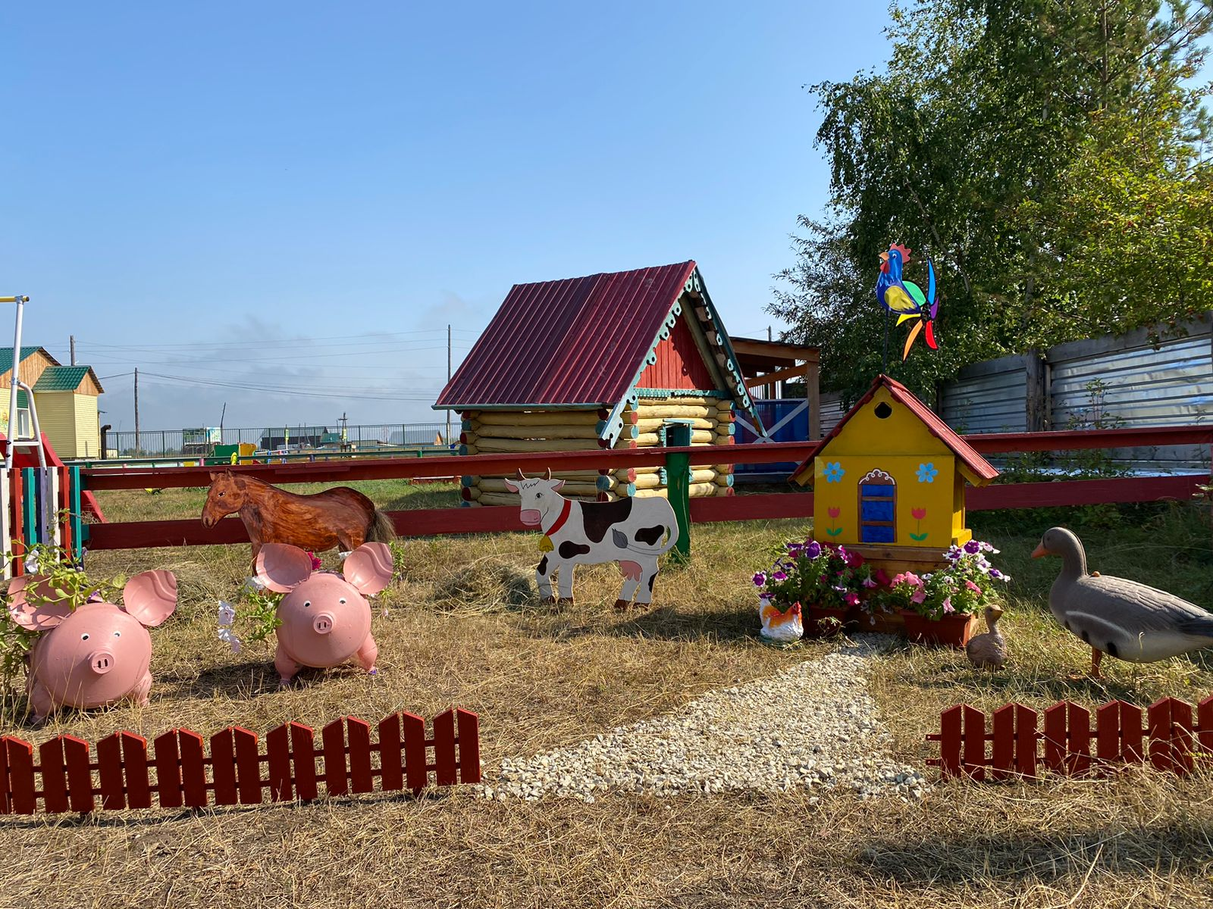

Slide 29
